Slide 1


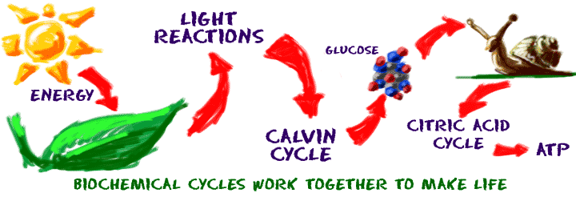

ӘЛ-ФАРАБИ атындағы ҚАЗАҚ ҰЛТТЫҚ УНИВЕРСИТЕТІ
Биология және биотехнология факультеті
Кванттық биофизика.
Фотобиофизика

Slide 2
Жоспар:
БИОЛОГИЯЛЫҚ ЖҮЙЕЛЕРДІҢ ЖАРЫҚТЫ ЖҰТУЫ
БИОЛОГИЯЛЫҚ ЖҮЙЕЛЕРДЕГІ ЛЮМИНЕСЦЕНЦИЯ
НЕГІЗГІ ФОТОБИОЛОГИЯЛЫҚ ПРОЦЕСТЕР
ФОТОБИОЛОГИЯЛЫҚ ПРОЦЕСТЕРДІҢ НЕГІЗГІ КЕЗЕҢДЕРІ

Slide 3
Кванттық биофизика
Кванттық биофизика жарықтың тірі материялармен, яғни биологиялық маңызды молекулалармен, клеткалық құрылымдармен, ұлпалар мен мүшелермен, тұтас ағзаның өзімен өзара байланыстарын зерттейді.
Жарықтың тірі ағзаларға әсер етуін зерттеу әртүрлі биологиялық ғылымдардың ішінен фотобиология бөлімі қарастырады. Негізінде кванттық биофизика фотобиологияның бөліміне жатады, онда фотобиологиялық процестердің физикалық және физика-химиялық кезеңдері зерттеледі.
Жарық пен тірі материяның өзара байланысы фотондарды жұтудан және молекулалардың қозған күйге өтуінен басталады. Бұл процесті спектрофотометриялық тіркеледі.

Slide 4
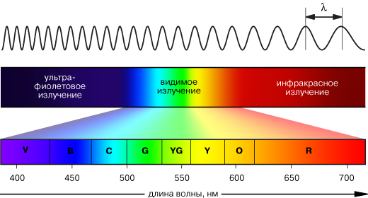
Биологиялық жүйелердің жарықты жұтуы
Жарық – бұл толқын ұзындықтары ( λ )=4∙ 10⁻⁷м - 8∙10⁻⁷ м болатын элоктромагниттік толқындар.

Slide 5
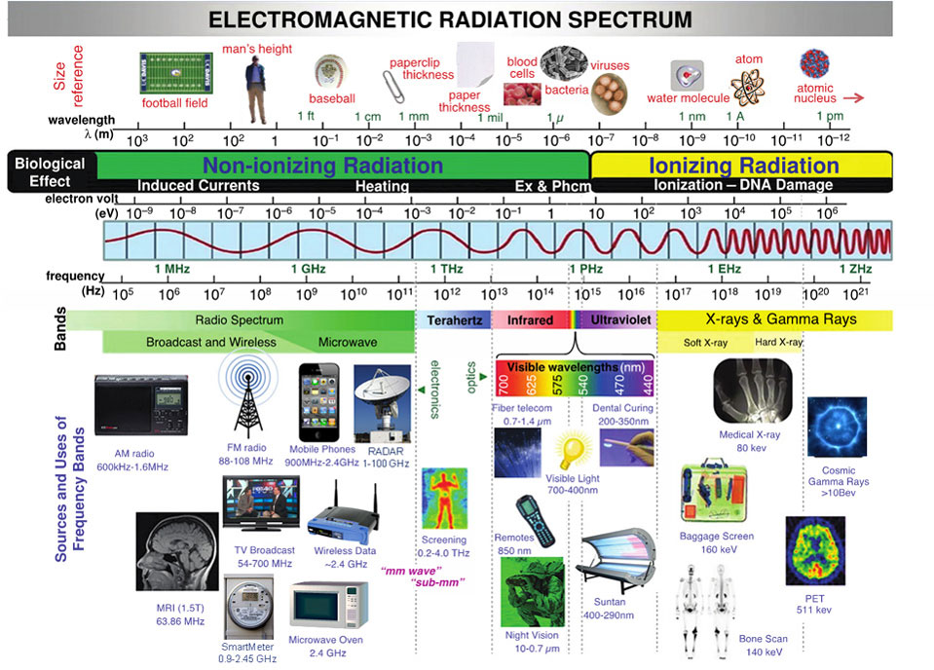
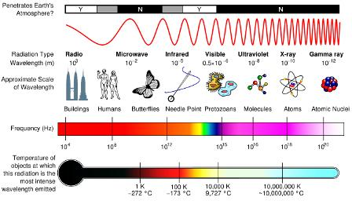

Slide 6
Толқын ұзындығы, нм | Түсі
390-440 | Күлгін (фиолетовый)
440-480 | Көк (синий)
480-510 | Ашық көк (голубой)
510-550 | Жасыл (зелёный)
550-575 | Сарғыш-жасыл (жёлто-зелёный)
575-585 | Сары (жёлтый)
585-620 | Кызғылт (оранжевый)
630-770 | Қызыл (красный)

Slide 7
Электромагнитті толқындар зарядталған бөлшектердің жылдам қозғалысында сәулеленеді. Бұл зарядталған бөлшектер затты құрайтын атом құрамына кіреді. Атом ішінде жарық болмайды. Атом өзінен сәуле шығаруы үшін сол атомды қоздыратын сырттан келген энергия қажет. Қозған атом қайта қалпына келгенде өзінен энергия немесе жарық квантын шығарады.

Slide 8
Жарықтың қасиеттері мен физикалық табиғатын, сонымен қатар жарықтың затпен әрекеттесуін оптика бөлімінде қарастырады.
Жарық - бұл сәулелену. Жарық шығаратын денелер жарық көздері болады. Жарық көздері :
табиғи Күн, жұлдыздар, атмосфералық разрядтар, сонымен қоса жарық шығару қабілетіне ие жануар және өсімдік объектілері жатады (жарық қоңыздары т.б.);
жасанды сәулеленуді, алу тәсіліне карай:
жылулық электр лампасы, жалын т.б.
Люминисцентті, газосветті және люминисцентті лампалар.

Slide 9
Жарықтың кванттық көздерi
ХХғасырдың екiншi жартысындағы физиканың ірi табыстарының бiрi оптикалық кванттық генератор немесе басқаша айтқанда лазердiң ойлап табылуы

Slide 10
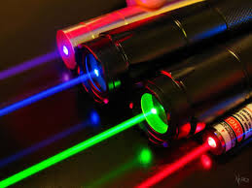
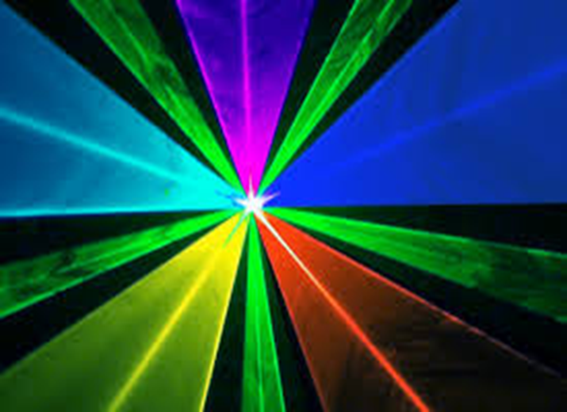
ЛАЗЕРГЕ ЖАЛПЫ СИПАТТАМА
“Лазер” сөзі ағылшын сөзінің:
light Amplification by Stimulated Emission of Radiation –
бастапқы бес әрпінен (LASER) тұрады, ағылшын тілінен аударғанда
“еріксіз сәуле көмегімен жарықты күшейту” мағынасын береді

Slide 11
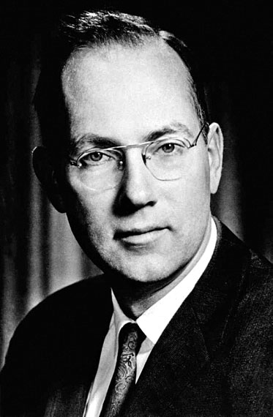
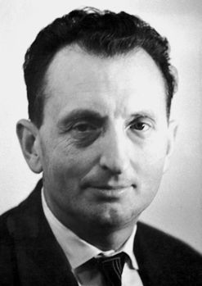
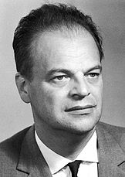
ЛАЗЕРДІҢ АШЫЛУ ТАРИХЫ
Лазерді, немесе орптикалық кванттық генереторды, СССР елінен Н.Г. Басов пен А.М. Прохоров және АҚШ елінен Ч. Таунс әріптестерімен бірге бір мезгілде 1954 жылы ашты және сол еңбектері үшін Нобель сыйлығына ие болған
Чарльз Таунс
Прохоров Александр Михайлович
Басов Николай
Геннадиевич

Slide 12
Лазерлер пайда болғаннан бері хирургия мен терапия салаларында қарқынды монохроматты сәулелерді қолданудың жаңа мүмкіндіктері ашылды.
Аса қуатты сәулесі бар лазерлік скальпел ұлпаларда жоғары температуралық қызуды тудырады, олар хирургияда қолданылып келеді.
Соңғы жылдары лазерлерді терапиялық мақсатта кеңінен пайдалануда. Мысалы, жарақаттанған дене терісіне гелий-неонды лазер сәулесін түсіру арқылы жараның жазылуын тездетеді.

Slide 13
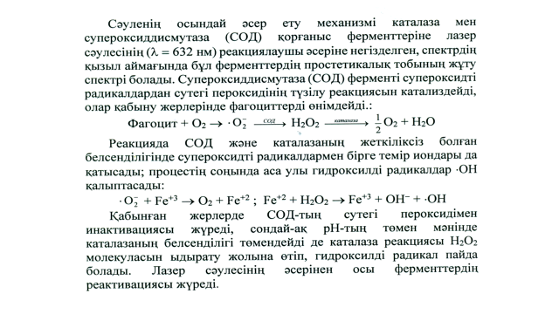

Slide 14
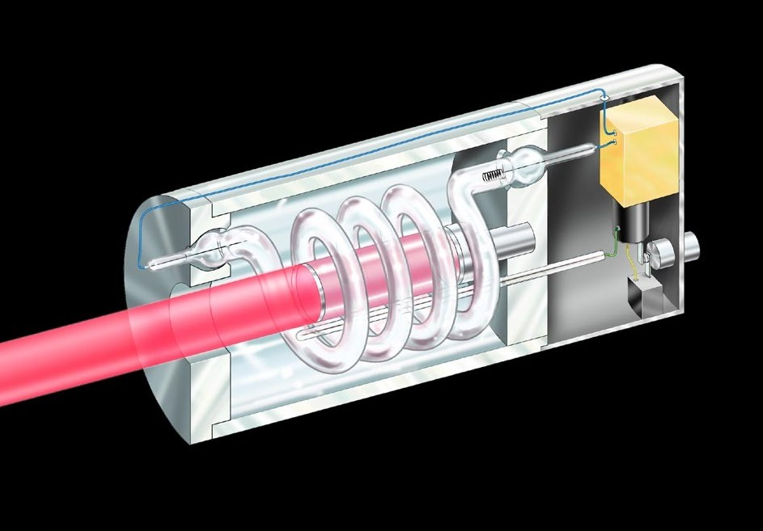
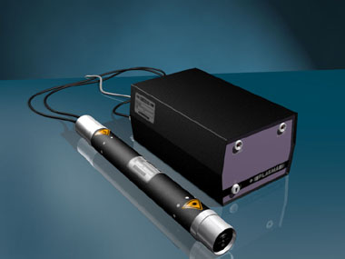
1958 жылы Ч. Таунс пен А. Шавлов лазер принципін ұсынды. Бұл пікірді жүзеге асыру үшін Шавлов рубинді стерженді қолданды, оның құрамында атомдары сәуле шығаратын хромның микроқосылысы болды. 1960 жылы америка физигі Т. Мейман бірінші рубинді лазерді ойлап тапты.
Рубинді лазер
Ал басқа америка физигі Али Джаван газды лазерді жасап шығарды.
Газды лазер

Slide 15
ЛАЗЕРДІҢ ТИПТЕРІ
Белсенді ортасына қолданатын заттар класының аттарына сай немесе сол ортада инверсті қоныстандыруды жетілдіру әдістеріне қарай лазерлер жіктеледі. Жіктелудің бірнеше түрлеріне қарай олар бөлінеді:
Қатты затты лазерлер;
Газды лазерлер;
Жартылай өткізгішті лазерлер;
Сұйықты лазерлер;
Органикалық бояғыш лазерлер.
Инверсті қоныстандыру әдісі бойынша бөлінеді:
Химиялық;
Газодинамикалық;
Молекулалық.

Slide 16
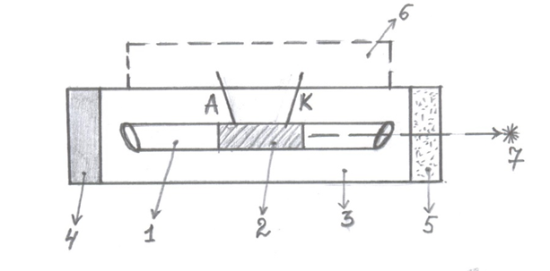
1 – газразрядты түтікше, 2 - активті элемент (гелий-неон қоспасы), 3 – герметикалық корпус, 4- мөлдір айна,
5 – жартылай өткізгішті айна, 6 – қоректендіргіш блогы,
7- лазер сәулесі, А – анод, К – катод

Slide 17
Лазер сәулесiнiң негiзгi қасиеттерi
1. Жоғарғы монохроматтылығы – бір жиіліктен тұратын толқын ұзындығы немесе сәуле
2. Когеренттілігі – бір жиіліктен тұратын және фазалардың айырымы уақытқа байланысты өзгермейді
3. Поляризацияланған сәуле – бір жазықта тербелетін сәуле, лазер - 100 %
4. Шоқтың қатаң бағытталуы (лазер сәулесінің шашырауы өте аз)
5. Қуаттылығы

Slide 18
Когерентті сәуленің көзін тудыру үшін келесі шарттар орындалу қажет:
1. Жұмысшы заттың инверсті қоныстану қабілеті болу керек. Тек сонда ғана еріксіз өту жолымен жарықты күшейтуге болады.
2. Жұмысшы затты айналар арасында орналастыру қажет, сонда ғана кері байланыс іске асады. Тек осы айналардың көмегімен ғана шыққан жарық энергиясының бір бөлігін жұмысшы заттың ішінде қалдыруға болады, олар еріксіз сәулені тудыруға көмектеседі.
3. Жұмысшы заттың беретін күшейту энергиясы, яғни жұмысшы заттағы қозған атомдар мен молекулалардың мөлшері табалдырық мәнінен жоғары болу керек. Жартылай өткізгіш айнаның шағылыстыру коэффициентінен артық болғанда ғана жарық сыртқа шығады.

Slide 19
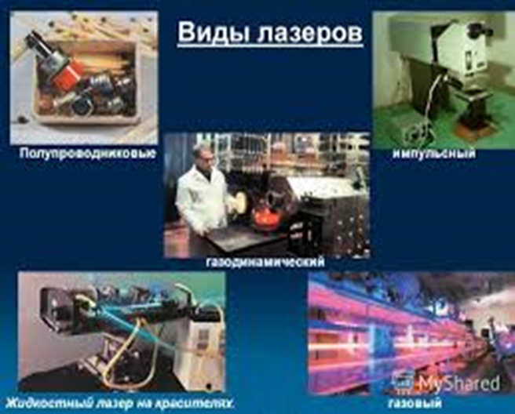

Slide 20
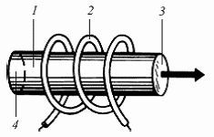
ҚАТТЫ ДЕНЕЛІ РУБИНДІ ЛАЗЕР
Қатты денелі рубинді лазер - бірінші лазер болып табылады. Бұл лазердің белсенді ортасына қызғылт рубин кристалдары қолданылады. Энергетикалық күйінің орналасуының үшдеңгейлі схемасы - рубин иондарының сипаттамасы болып табылады. Бірінші лазердегі инверсті қоныстануды қозудың оптикалық әдісі бойынша күшті импульсты ксеон лампасының көмегімен тудырады. Кейінгі жылдардың конструкцияларында кристалдың оптикалық қозуының басқа схемалары қолданылған, ол рубиннің жарықтану күйін жақсартуға көмектеседі, мысалы, эллиптикалық шағылдырғыштары. Осындай шағылдырғыштың бір фокусына рубин кристалын, екіншісіне – тартып шығарудың (накачка) цилиндрлік лампасы орнатылады.
Рубинді лазердің құрылысы:
1-рубинді кристалдың цилиндрі;2-спиральді импульсті лампа; 3-4- параллель орналасқан цилиндрдің
дөңбек кесіндері

Slide 21
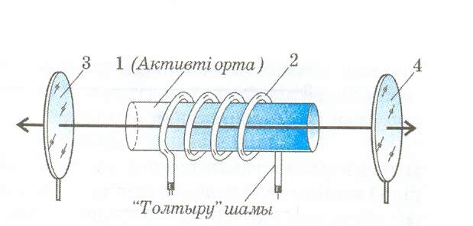
Рубинді лазердің құрылысы

Slide 22
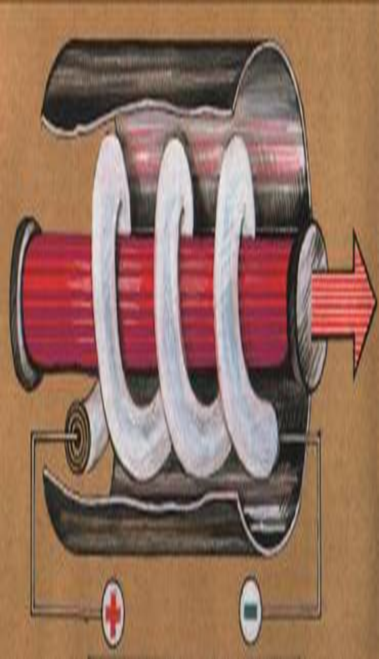
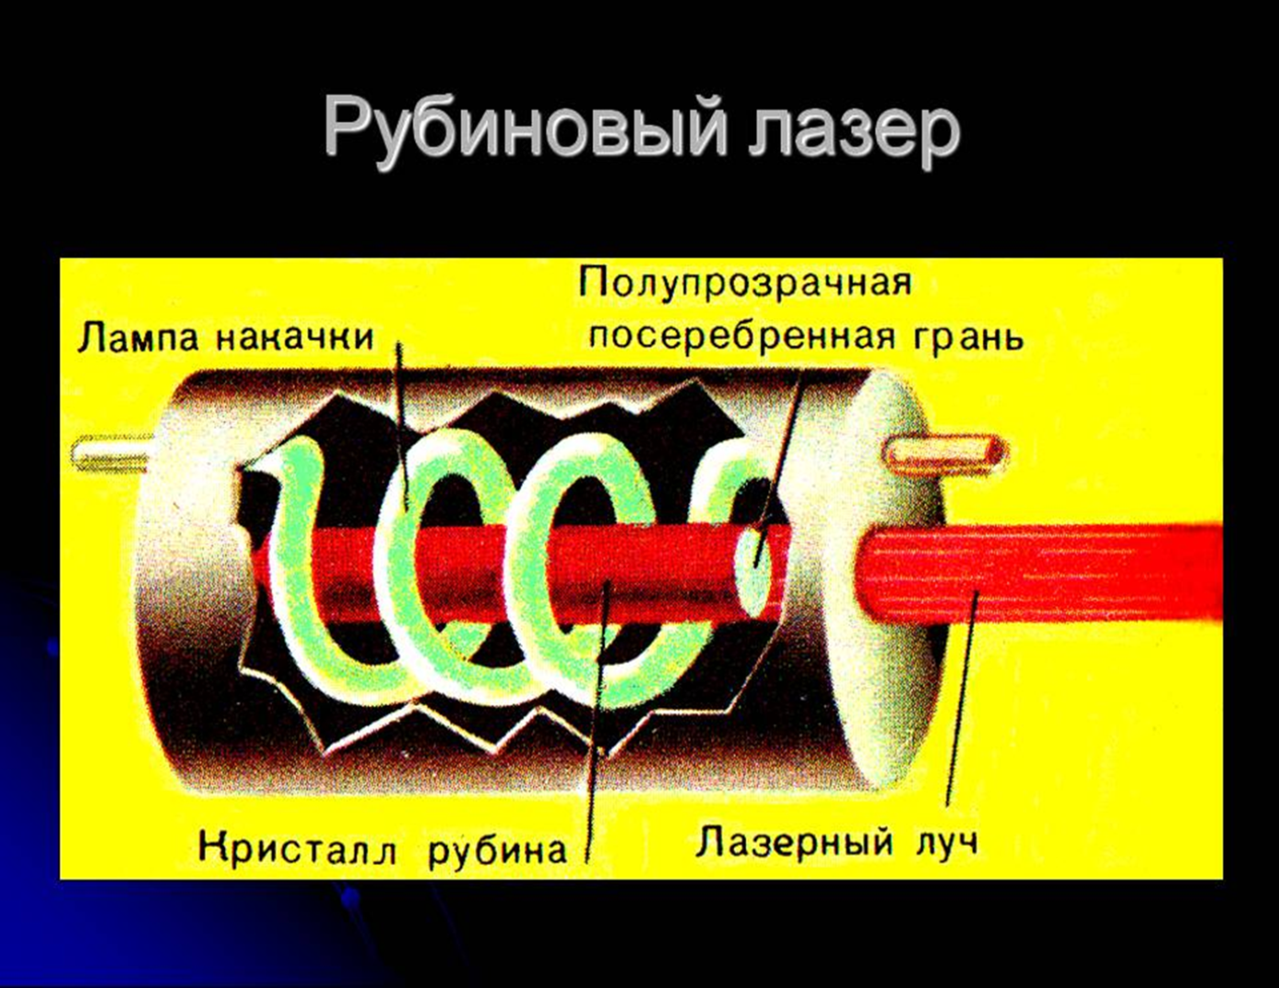

Slide 23
ГАЗДЫ ЛАЗЕР
Газды лазер - гелий мен неон қоспасында жұмыс жасайды. Бірінші газды лазердің түтікшесі сильфондарға бекітілген резонатор айналарының арасында орнатылған. Түтікшенің ұзындығы L = 100 см және диаметрі 1,5 см-ге тең, парциалды қысыммен (∼ 130 Па) гелий және қысыммен (∼ 13 Па) неон қоспаларымен толтырылған. Газды лазердің разрядты түтікшесіне резонатор айналарын тікелей бекіту ыңғайсыз болды, өйткені түтікше жұмысқа жарамсыз болуынан оптикалық резонаторды да істен шығарып отырды. Сондықтанда разрядты түтікшенің тік қойылған дөңбек кескінді қабырғасын (торцевые стенки) Брюстер бұрышын сақтай отырып орналастыру ұсынылды. Сол себепті түтікшенің тік қойылған дөңбек кескінді қабырғасынан шағылысу болмайды және резонатор айналары түтікшенің өзінен бөлініп тұрады. Сәуленің жоғары деңгейдегі когеренттілігі газды лазерлердің тағы бір ерекшеліктеріне жатады. Тұрақтануына байланысты газды лазерлер 10³ Гц тең көлденең сызықпен генерациялайды, мұны ОКГ-ның басқа түрлері бере алмайды. Осы қасиетіне байланысты газды лазерлер кеңінен қолданылады.

Slide 24
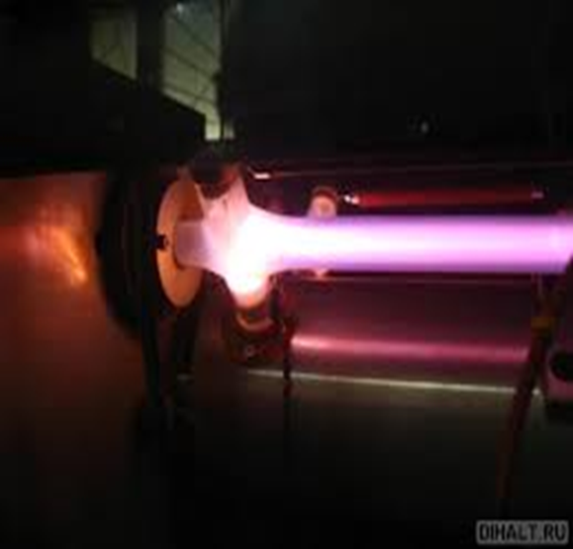
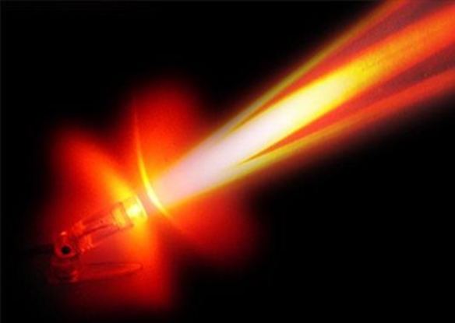
Қатты денелі лазерлерден газды лазерлердің айырмашылығы, олардың үздіксіз жұмыс істеуі. Мұндай жүйелердің пайдалы әсер коэффициенті (ПӘК) үлкен емес, 0,1-2% тең, ол тартып шығарудың (накачки) әсер етпеу әдісіне байланысты.
ГАЗДЫ ЛАЗЕР

Slide 25
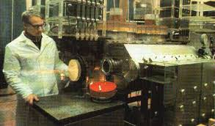
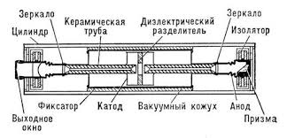
Газдалған лазер

Slide 26
ЖАРТЫЛАЙ ӨТКІЗГІШТІ ЛАЗЕР
Жартылай өткізгішті лазерлер - 1962 жылы жасап шығарылды, олардың ПӘК жоғары, өйкені ондағы электр энергиясы тікелей жарық энергиясына түрленеді. Жартылай өткізгішті лазерлерге жартылай өткізгіштерді қолданады, олар өткізу аймағынан валентті аймағына тікелей өте алуымен сипатталады.
Генерациялау жағдайын орындау үшін бастапқы материал күшті қоспаланады, сонда р-типіндегі өткізуі бар жартылай өткізгіштер үшін Ферми деңгейі өткізу аймағында, ал n-типіндегі өткізуі бар жартылай өткізгіштері үшін Ферми деңгейі валентті аймағында тұрады. Осы материалдардың негізінде р-n-өтпелі жолындағы диодты құрылым қалыптасады. Осындай диодқа тура жылжытуды беру кезінде р- және n- аймақтарының арасындағы потенциалды тосқауыл нолге дейін төмендейді және өтпелі жолмен тура бағыттағы аса үлкен ток ағыны өтеді.
р-n-өтпелі жолындағы аймақтарында электрондар мен бос жерлерде рекомбинация процесі жүреді. Сәйкестелген өңдеудің нәтижесінен алынған кристалды диодтың бүйірлі қыры - резонатор қызметін атқарады.
Жартылай өткізгішті лазерлерді жүзеге асыру үшін кездесетін негізгі қиындық бар, яғни лазерлерде жарықты генерациялау үшін қажетті табалдырық тогының кішкене күшін алу қиындық тудырады.
Бөлмелі температурадағы бірінші жартылай өткізгішті лазерлердің табалдырық тогының тығыздығы 10⁹ А/м² тең және олар тек импульсты режимде ғана жұмыс жасайды. Осындай лазерлердің үздіксіз режимде жұмыс жасауы үшін, оларды сұйық азот температурасына дейін салқындату керек.

Slide 27
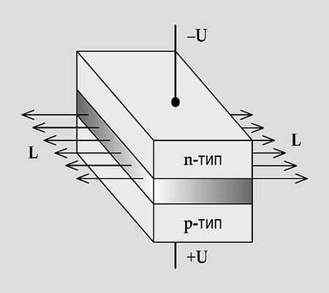
Инженерлі лазердің құрылысы:
n-типтің n- облысы, p-типтің p-облысы, pn-p-n-ауысу; L-шығатын лазерлік сәуле

Slide 28
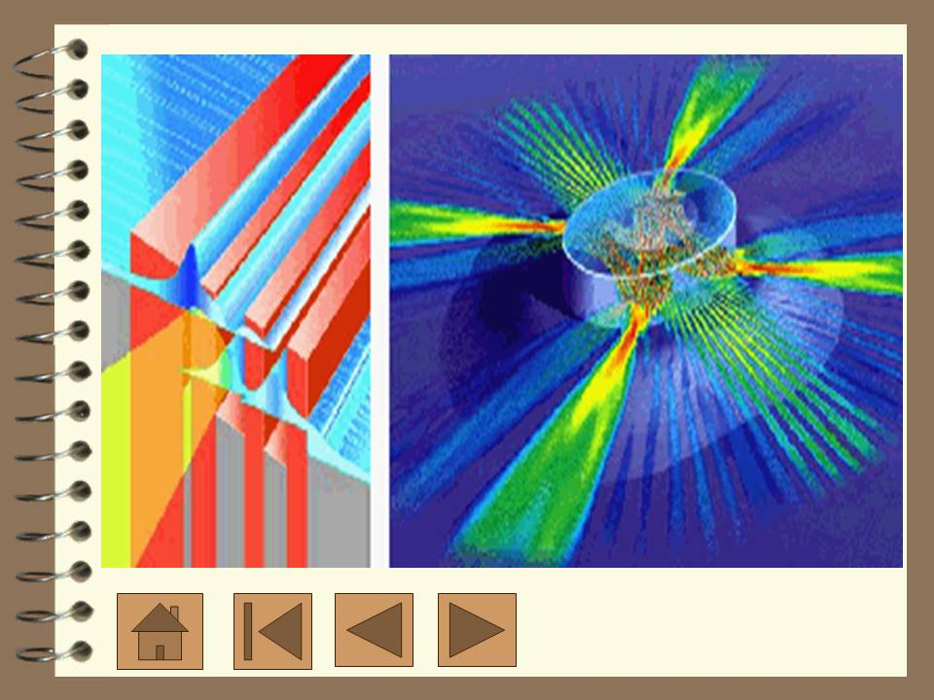

Slide 29
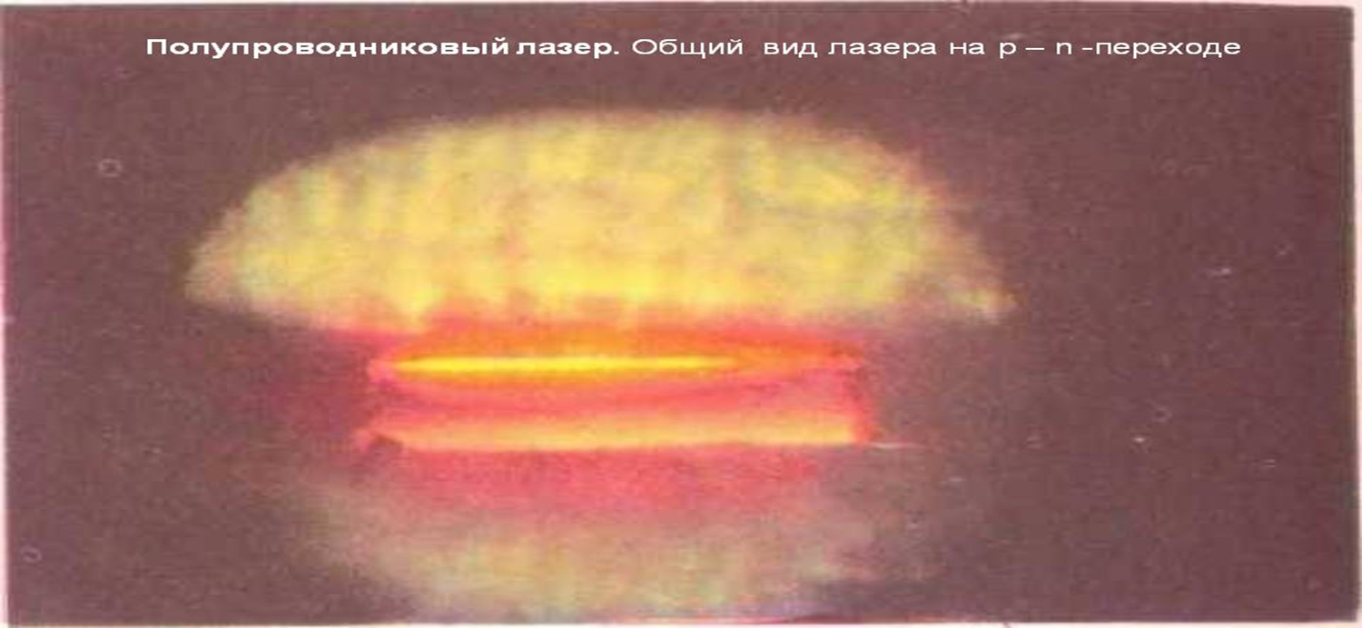
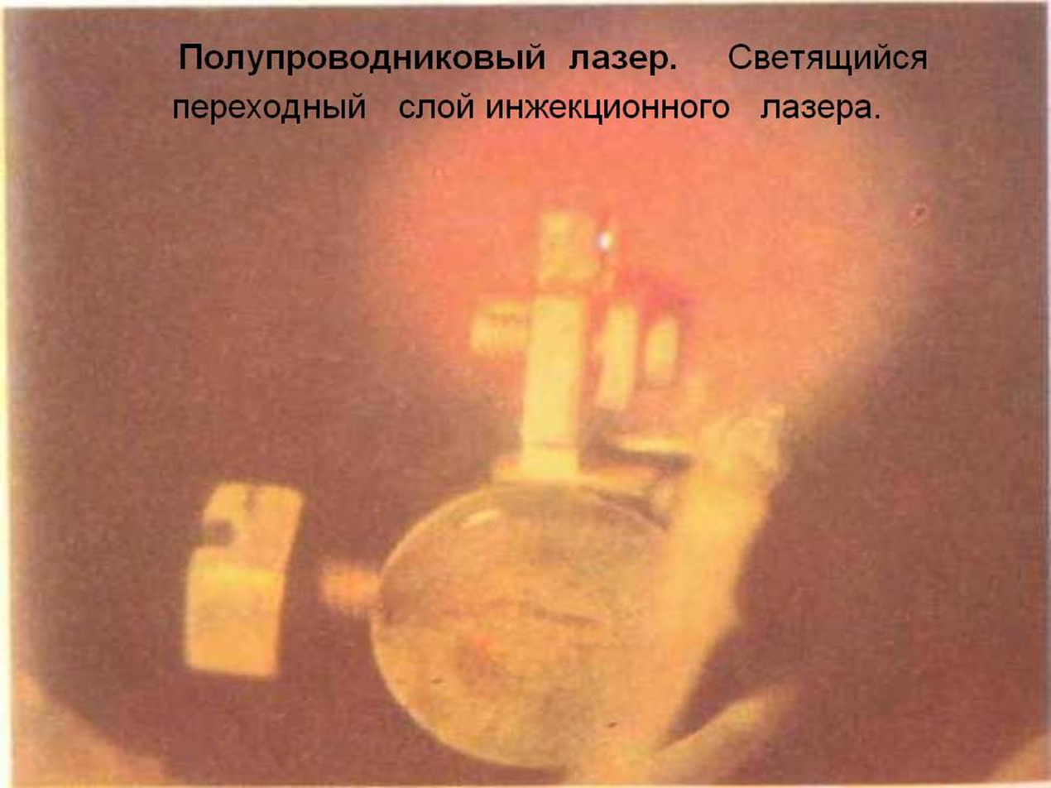

Slide 30
МОЛЕКУЛАЛЫ ЛАЗЕРЛЕР
Молекулалы лазерлер - қазіргі кезде үздіксіз режимде жұмыс жасайтын аса қуатты лазерлерге жатады. Молекулалы лазерлерде қолданылатын орта газға жататын болса да, оларды прибордың жеке класына бөледі, себебі газды лазерлерге қарағанда молекулалы лазерлерде электрондық орнына тербелмелі қоздырылған күйі қолданылады.
Белсенді ортасы СО₂ тең бірінші молекулалы лазерлердің тербелетін деңгейлер арасындағы инверсті қоныстануы электрлік разрядтармен орындалады. Мұндай лазерлерде ондаған метрлерге жететін разрядты түтікшелер қолданылады. Осындай типіндегі аса көлемді лазерлердің үздіксіз режимінде сәуленің қуаты 1-9 кВт-қа жетеді.
Молекулалы лазерлерге газодинамикалық лазерлерді де жатқызуға болады, тек оларда инверсті қоныстануды алу үшін молекуланы қоздыруға жылу әдісін қолданады.
Оптикалық диапазонның белгілі генераторларының арасында газодинамикалық лазерлер ең қуаттысы. Олардың көмегімен ≈ 60 кВт-қа тең сәуле қуатын үздіксіз режимде алуға болады

Slide 31
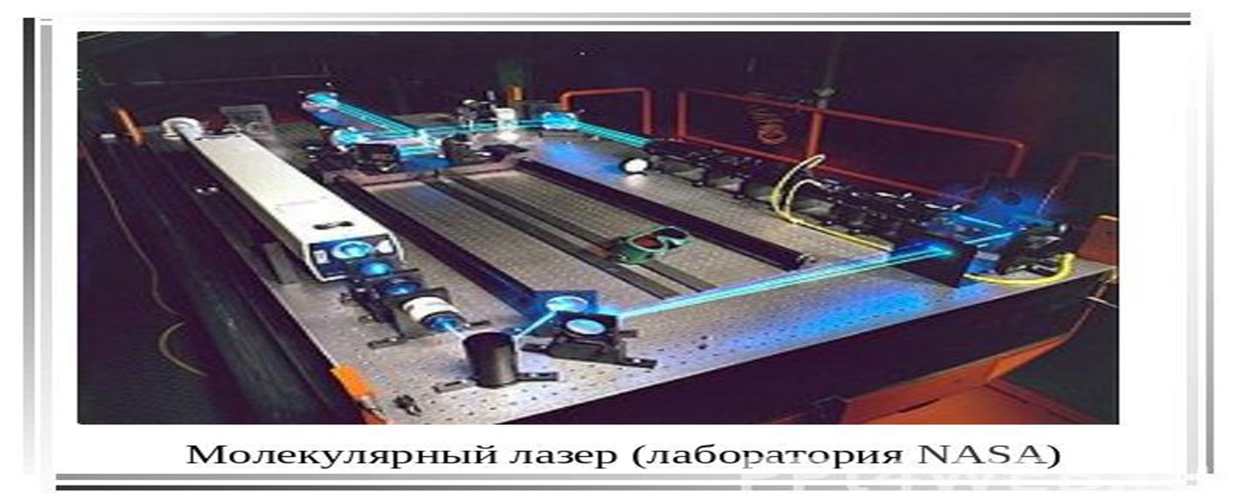

Slide 32
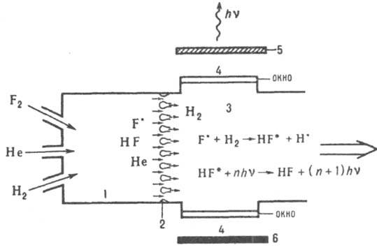
ХИМИЯЛЫҚ ЛАЗЕРЛЕР
Сондай-ақ химиялық лазерлер бар, тікелей химиялық реакцияның энергиясымен оның сәуле энергиясы анықталады. Белсенді ортасына СО₂ алынған химиялық лазерлер басқа да молекулалы ОКГ сияқты
λ = 10,6 мкм толқын ұзындығында генерацияланады.
Фтор-сутекті лазердің құрылысы:
1 – жану камерасы; 2- блок; 3 активті зона (реактор); 4 – сәуле шығатын терезе; 5 и 6 - айналар.

Slide 33
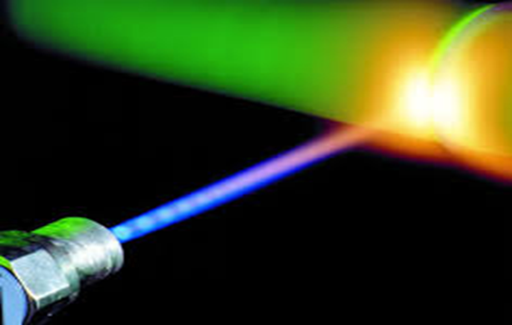
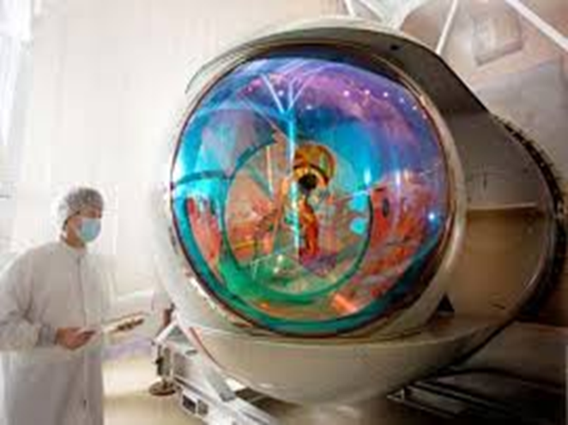
ХИМИЯЛЫҚ ЛАЗЕРЛЕР

Slide 34
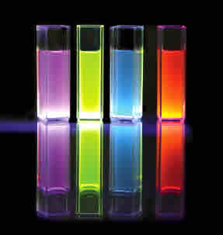
СҰЙЫҚТЫ ЛАЗЕРЛЕР
Сұйықты лазерлердің ерекше қасиеттері бар, олардың белсенді ортасына судағы немесе спирттегі органикалық бояғыштардың ерітіндісі алынады. Бояғыштарда жасалған осындай лазерлердің генерациялау жиілігі үлкен диапазонда қайта құрыла алады. Соңғы кездері қайта құрыла алатын лазерлердің сәулелену жиілігі көрінетін диапазонды толық қамтамасыз ете алады.

Slide 35
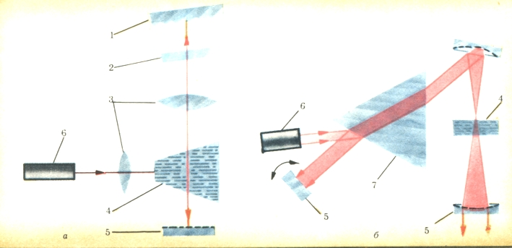
Сұйықты лазердің құрылысы: а - с дифракциялық тор; б - с дисперсионды призма; 1 – дифракциялық тор; 2 - Фабри – Перо интерферометрі; 3 - линза; 4 - кювета; 5 -айна; 6 - лазер: 7 – дисперсионды призма.

Slide 36
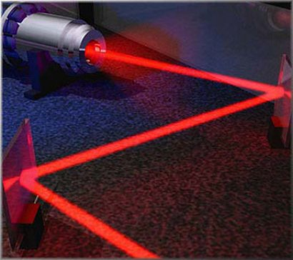
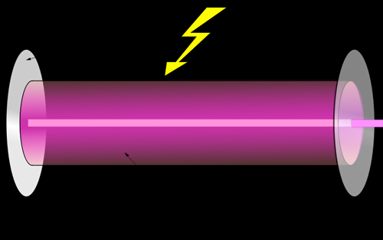
Барлық лазерлердің әсер ету принципі бірдей. Лазерлердің көмегімен электромагниттік толқындардың жоғары қарқынды шоғын алуға болады, ал олардың негізгі қасиеттеріне
монохроматтық, когеренттілік, поляризация жатады.
Кез келген лазердің схемасына –
- сәуленің көзі болып табылатын белсенді зат (қатты, сұйық, газ),
- белсенді затты энергиямен қамтамасыз ететін қоздыру (накачка) көзі
- белгілі бір бағытта энергия ағынын реттейтін резонансты құрылғы жатады.

Slide 37
Негізгі сұрақтар
Фотобиофизика.
Фотофизикалық және фотобиологиялық процестер.
Фотосинтез.
Биомелекулалардың фотоайналымдарының біріншілік және бастапқы сатылары.

Slide 38
Фотобиофизика
Фотобиофизика – жарықтың биологиялық жүйелерге әсер етуінің механизмдері мен заңдылықтарын зерттейтін биофизика ғылымының бір бөлімі.
Фотобиофизика – тірі организмдерде көрінетін жарық, ультракүлгін және инфрақызыл сәулелеріне жақын сәуледер әсерінен жүретін фотобиологиялық процестерді зерттейді.
Спектрдің оптикалық аймақтары

Slide 39
Ақпарат көздері
Интерактивное учебное пособие «Наглядная физика». Издательство «Экзамен», Москва, 2012.
Физика. Библиотека наглядных пособий. Под. ред. Ханнанова Н.К.–М.: Дрофа.2004.
Открытая физика [текст, рисунки] http://www.physics.ru
Суковатая И.Е., Кратасюк В.А., Межевикин В.В. и др Фотобиофизика: учеб. пособие. – Красноярск : ИПК СФУ, 2008

Slide 40



Назар аударғандарыңызға РАҚМЕТ!!!

